Slide 2
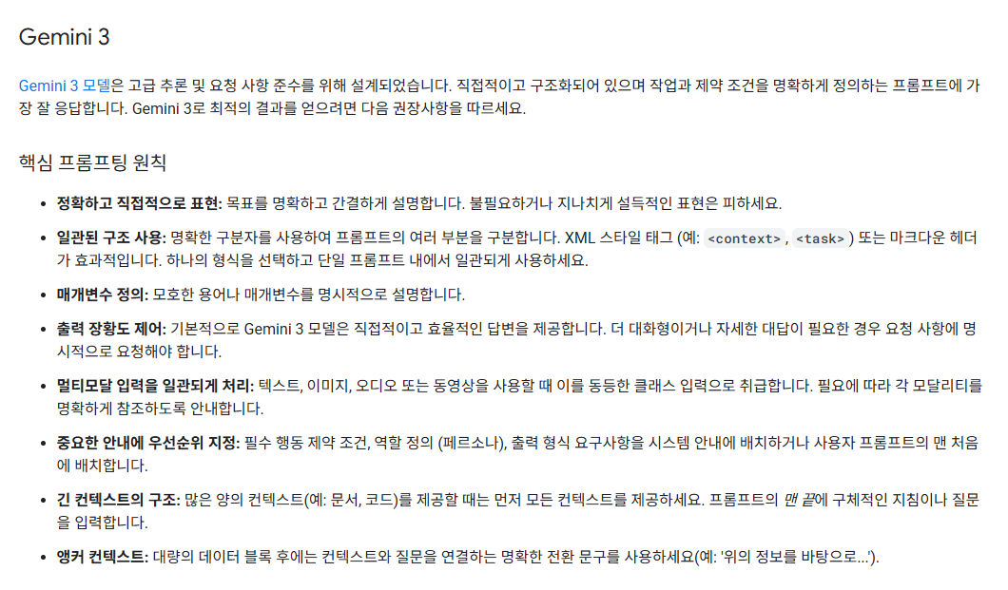

Slide 3
제미나이에 특화된 프롬프트 작성법
단순히 질문에 대한 답을 얻고 싶은 경우에는 일반 텍스트를 사용(예 : 오늘 날씨는 어때?)
결과 형식이 필요한 작업에서는 일반 텍스트 보다는 XML 형식으로 프롬프트 작성
비추천
"안녕 제미나이, 아래는 내가 쓴 일기야. 이걸 바탕으로 네이버 블로그 포스팅을 작성해줘. 제목은 재미있게 지어주고 본문은 3문단으로 해줘.
[일기 내용...]
~~~~~~~~~
"
추천
<role>전문 블로거</role>
<context>
[여기에 일기 내용을 넣으세요]
</context>
<instruction>
1. <context>의 내용을 바탕으로 블로그 포스팅 작성
2. 클릭을 부르는 흥미로운 제목 생성
3. 본문은 3문단 구성
</instruction>

Slide 4
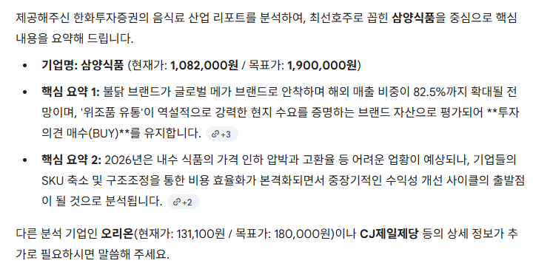
제미나이에 특화된 프롬프트 작성법 – XML 사용
<role>금융 시장 분석가 및 증권 전문 에디터</role>
<context>
아래 제공되는 증권사 리포트의 핵심 내용을 분석하여 투자자가 한눈에 파악할 수 있도록 요약하라.
</context>
<report_content>
첨부파일을 참고하세요!
</report_content>
<instruction>
1. <report_content> 내에서 '추천 기업', '현재 주가', '목표 주가'를 반드시 찾아내라.
2. 분석된 내용을 바탕으로 딱 3줄의 불렛포인트로 요약하라.
3. 숫자는 정확하게 표기하고, 투자 의견(매수/보유 등)이 있다면 포함하라.
</instruction>
<format>
- 기업명: [기업이름] (현재가: [금액] / 목표가: [금액])
- 핵심 요약 1: [리포트의 가장 중요한 투자 포인트]
- 핵심 요약 2: [향후 전망 또는 리스크 요인]
</format>
제공해주신 한화투자증권의 음식료 산업 리포트를 분석하여,
최선호주로 꼽힌 삼양식품을 중심으로 핵심 내용을 요약해 드립니다.
기업명: 삼양식품 (현재가: 1,082,000원 / 목표가: 1,900,000원)
핵심 요약 1: 불닭 브랜드가 글로벌 메가 브랜드로 안착하며 해외 매출 비중이 82.5%까지 확대될 전망이며,
'위조품 유통'이 역설적으로 강력한 현지 수요를 증명하는 브랜드 자산으로 평가되어 **투자의견 매수(BUY)**를 유지합니다.
핵심 요약 2: 2026년은 내수 식품의 가격 인하 압박과 고환율 등 어려운 업황이 예상되나,
기업들의 SKU 축소 및 구조조정을 통한 비용 효율화가 본격화되면서 중장기적인 수익성 개선 사이클의 출발점이 될 것으로 분석됩니다.
다른 분석 기업인 오리온(현재가: 131,100원 / 목표가: 180,000원)이나
CJ제일제당 등의 상세 정보가 추가로 필요하시면 말씀해 주세요.

Slide 5
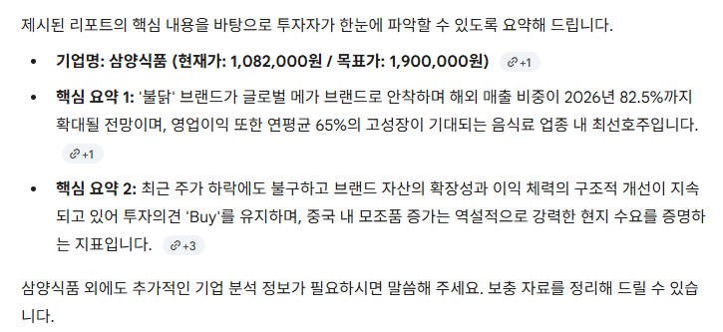
제미나이에 특화된 프롬프트 작성법 – 일반 텍스트
당신은 금융 시장 분석가 및 증권 전문 에디터 입니다.
첨부파일을 참고해서 리포트의 핵심 내용을 투자자가 한눈에 파악할 수 있도록 요약해주세요.
다음 "조건"을 만족하도록 요약해주세요.
"조건"
1. '추천 기업', '현재 주가', '목표 주가'가 반드시 들어가야할 것
2. 3줄로 요약해야할 것
3. 숫자는 정확하게 표기하고, 투자 의견(매수/보유 등)이 있다면 포함하라.
4. 형식은 아래와 같아야할 것
- 기업명: [기업이름] (현재가: [금액] / 목표가: [금액])
- 핵심 요약 1: [리포트의 가장 중요한 투자 포인트]
- 핵심 요약 2: [향후 전망 또는 리스크 요인]

Slide 6
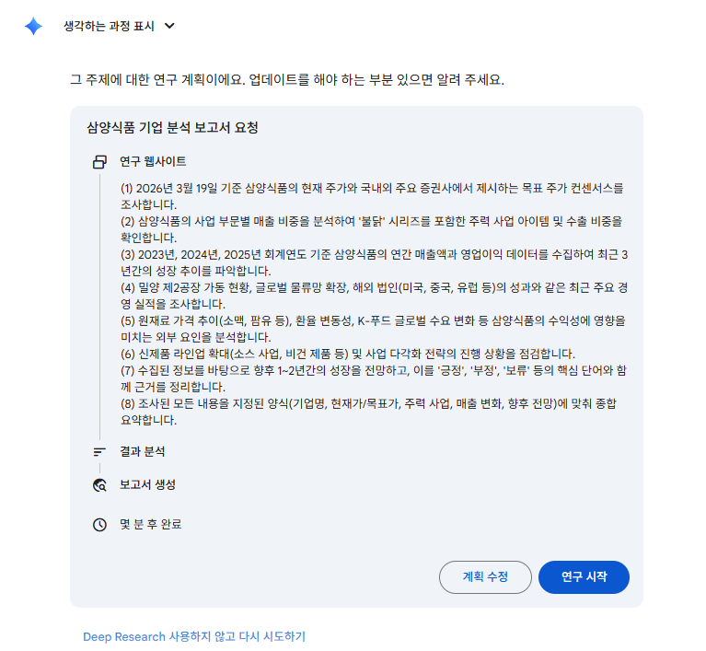
Deep Research를 활용한 보고서 생성 및 피피티 슬라이드 만들기!
제출을 누르면 바로 대답하지 않고 연구 계획을 보여줌. 수정할 부분이 있다면 계획 수정 버튼을 누른 후 수정하고 없다면 연구시작 버튼 클릭
Prompt
<role>기업 전문 분석가</role>
<context>
삼양 식품에 대한 기업 분석 보고서를 만들어주세요.
</context>
<instruction>
1. 2026년 3월 19일 기준으로 최신 자료를 반영해주세요.
2. A4 용지 한 장 정도의 분량으로 요약해주세요.
3. '주력 사업'과 '최근 3년간 매출', '향후 전망'을 포함해주세요.
</instruction>
<format>
- 기업명: [기업이름] (현재가: [금액] / 목표가: [금액])
- 주력 사업: [삼양식품 매출에서 가장 큰 비중을 차지하고 있는 사업 아이템]
- 매출 변화 : [최근 3년간 매출 변화]
- 향후 전망 : [긍정, 부정, 보류 등 핵심 단어로 설명]
</format>

Slide 7
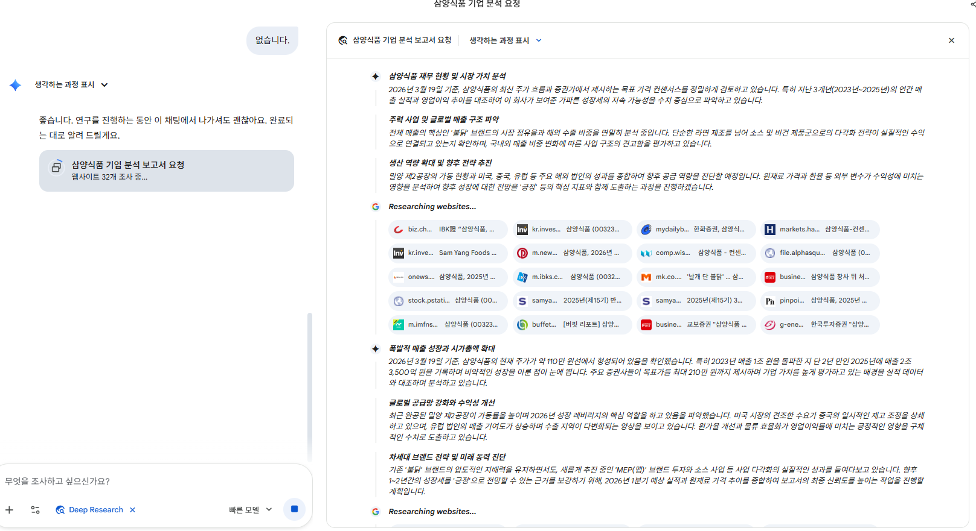
연구시작을 누르면 오른쪽에 생각하는 과정을 보여줌(어떤 웹사이트를 참고 했는지도 포함)

Slide 8
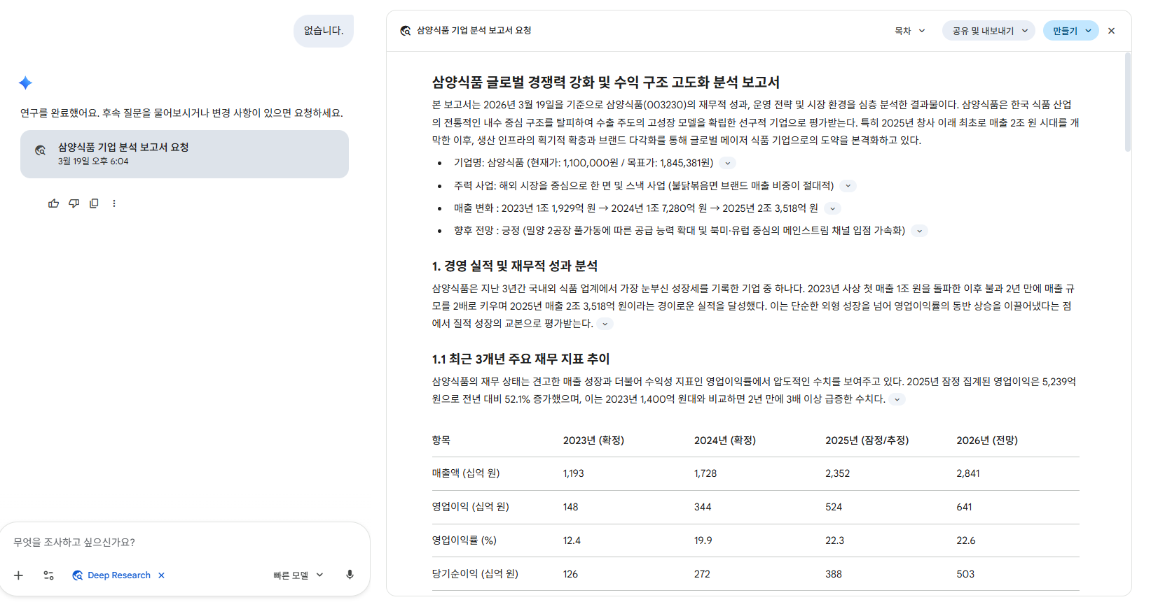
PPT로 만들기
파워 포인트로 만드려면 우측 상단 “공유 및 내보내기->Docs “클릭

Slide 9
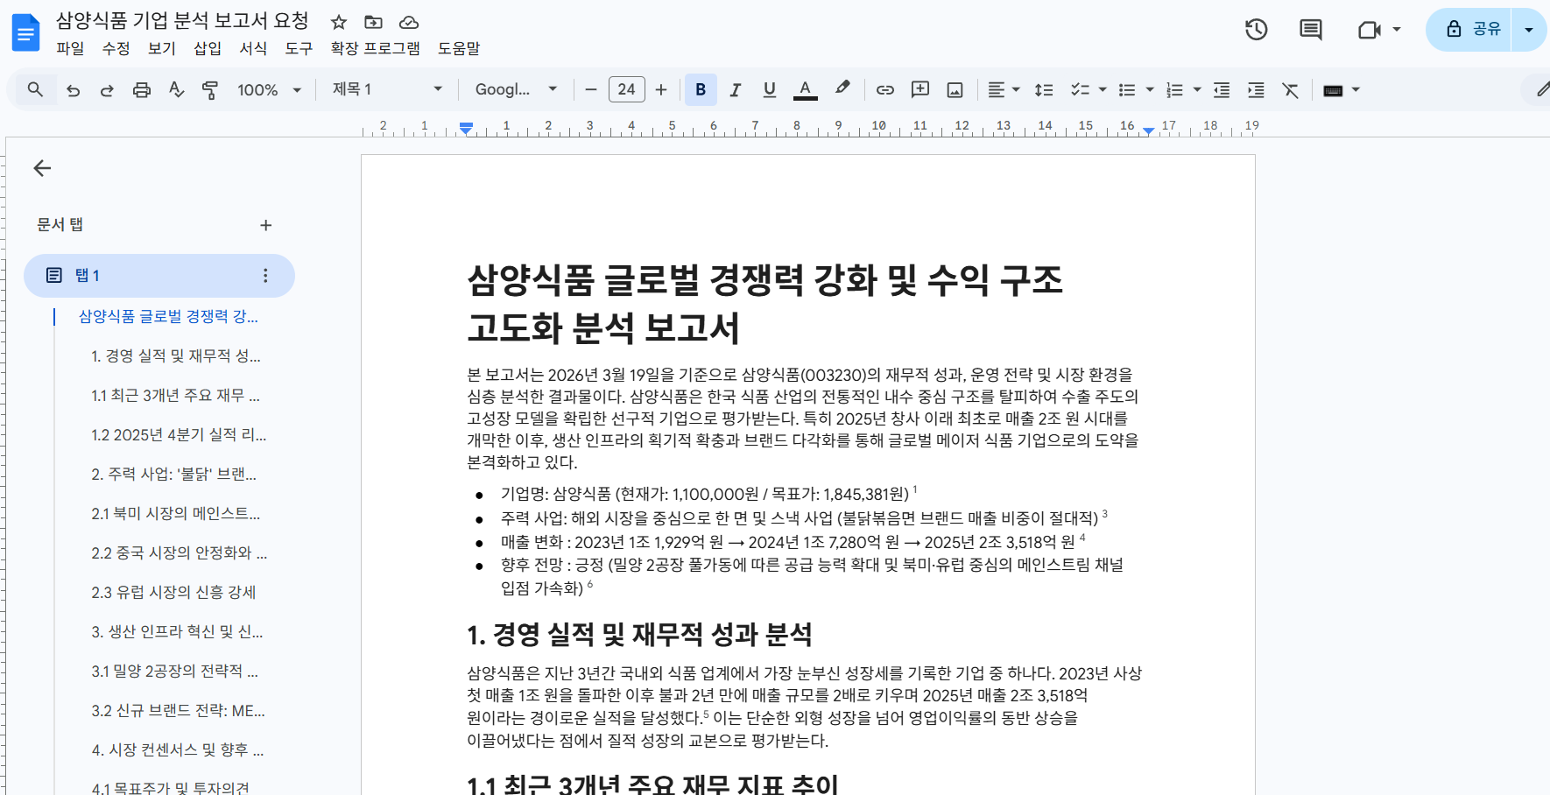
PPT로 만들기
새로운 창이 뜨면서 아래와 같이 문서 파일을 보여줌

Slide 10
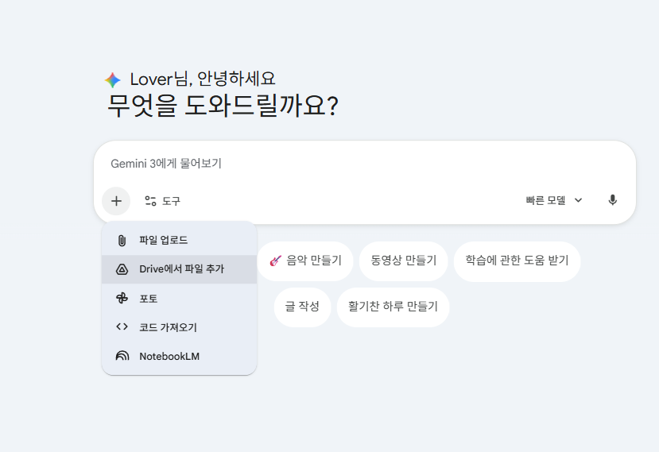
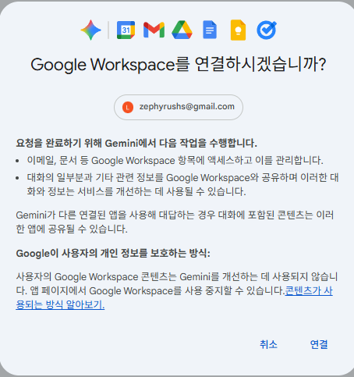
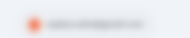
PPT로 만들기
다시 새채팅을 열고 + 버튼을 열어서 파일을 업로드(앞에서 생성한 문서는 구글 드라이브에 저장되어 있으므로 “Drive에서 파일 추가＂를 누르면 됨(첫 실행시 Google Workspace와 연결여부를 묻는 메시지가 뜨는데 연결 누르면 됨

Slide 11
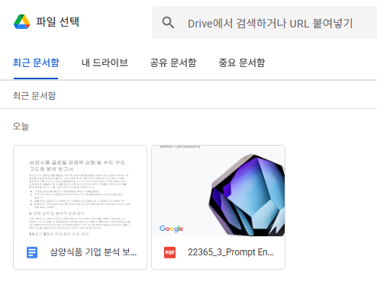
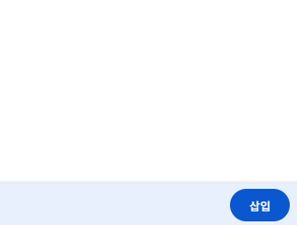
PPT로 만들기
원하는 보고서 파일 클릭 후 좌측 상단의 삽입 클릭

Slide 12
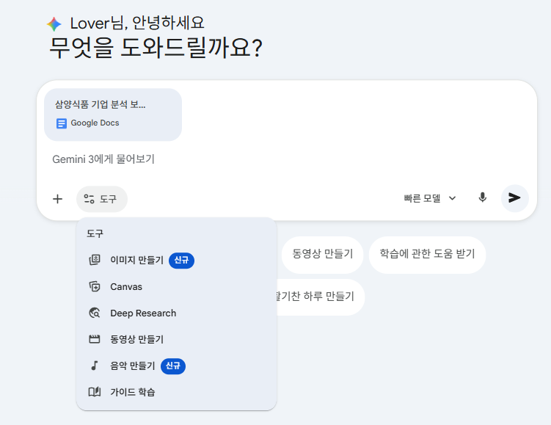
PPT로 만들기
도구 -> Canvas 클릭

Slide 13
PPT로 만들기
프롬프트 삽입 후 제출 버튼 클릭
<role>투자 전략 연구원</role>
<context>
첨부한 문서를 바탕으로 경영진 보고용 프레젠테이션을 작성해주세요.
</context>
<report_content>
첨부파일을 참고하세요!
</report_content>
<instruction>
1. 프레젠테이션 10장으로 작성
2. 톤은 전문적이고 분석적으로 유지
3. 전체 흐름은 [사업 개요 - 주력 사업 - 산업 전망 - 해당 기업 전망] 순으로 구성
</instruction>
<format>
- 슬라이드 제목: [핵심 메시지를 담은 문장]
- 레이아웃/시각화 : [필요시 막대 그래프, 파이 차트, 흐름도 등 구체적으로 명시]
- 본문 : [핵심 내용과 그 아래에 3~4개의 글머리 기호로 정리]
</format>

Slide 14
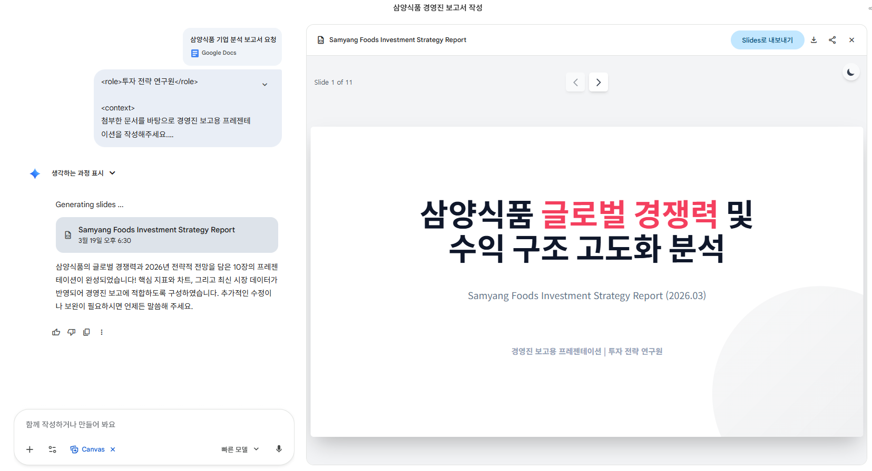
PPT로 만들기
오른쪽 화면에 슬라이드 생성됨. 이때 슬라이드 파일을 만들거나 수정하고 싶다면 우측 상단에 Slide로 내보내기 클릭

Slide 15
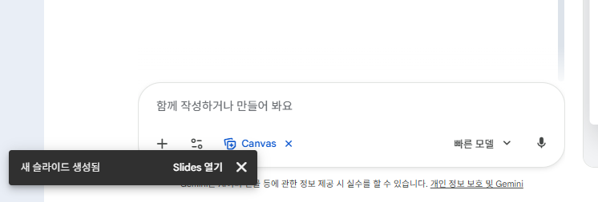
PPT로 만들기
좌측 하단에 Slide 열기 클릭

Slide 16
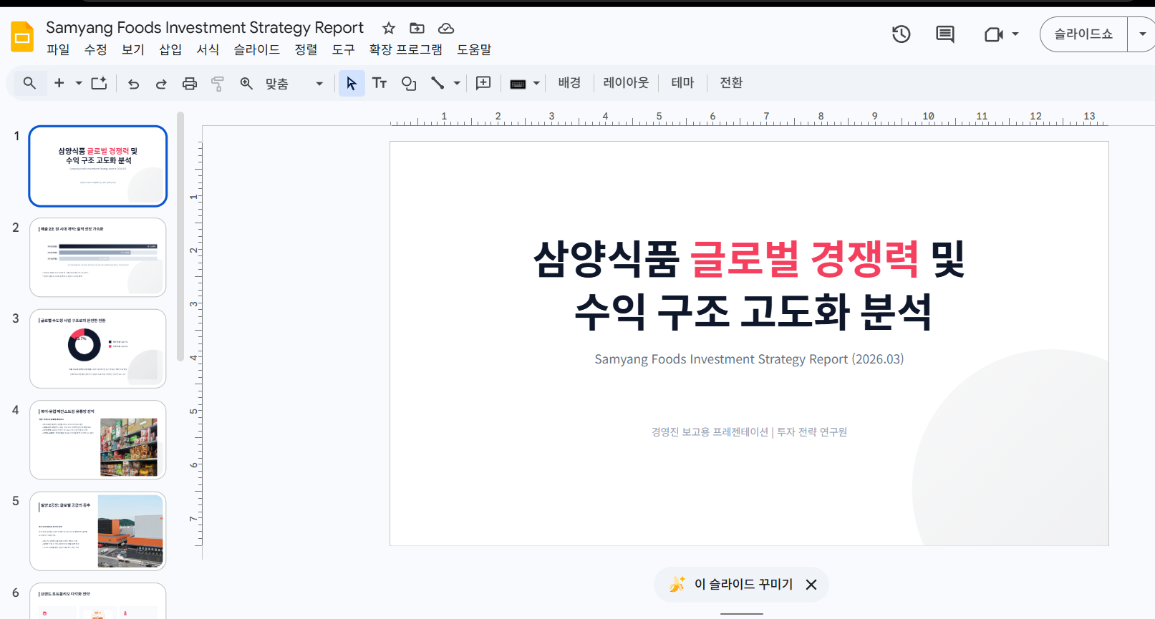
PPT로 만들기
슬라이드 생성!(보고서가 완전하지 않음, 숫자가 모두 표시 안된다거나 그림이 깨진다고나 그래프에서 x, y축이 표현안된다거나! 이런 부분은 수정해야함!)

Slide 17
Gems를 이용하여 기업 분석 전문 비서 만들기!

Slide 18
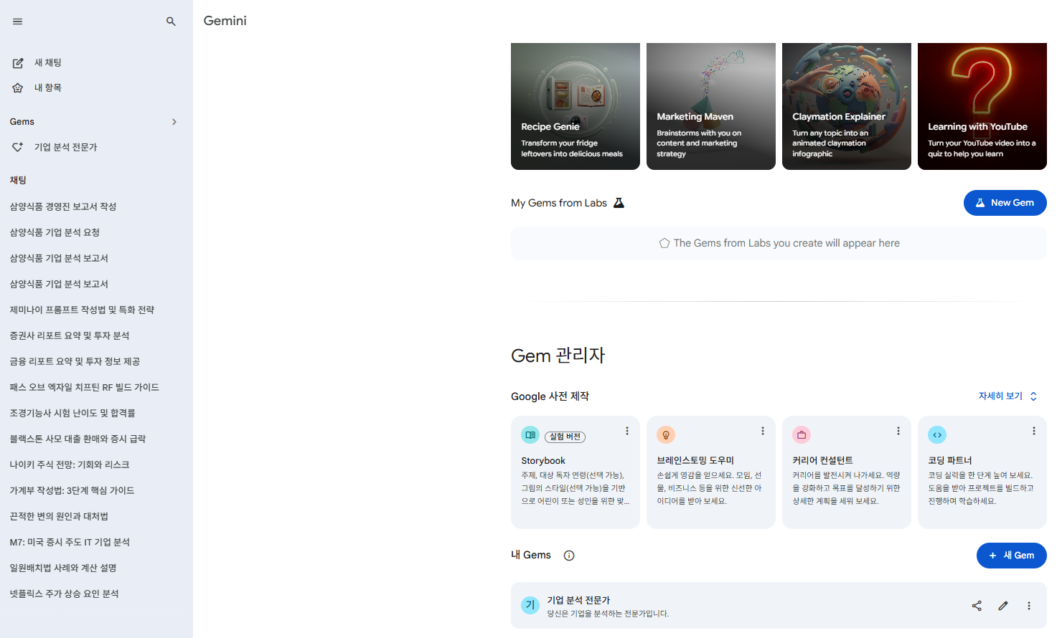
Gems -> 우측 하단 “새 Gems” 클릭

Slide 19
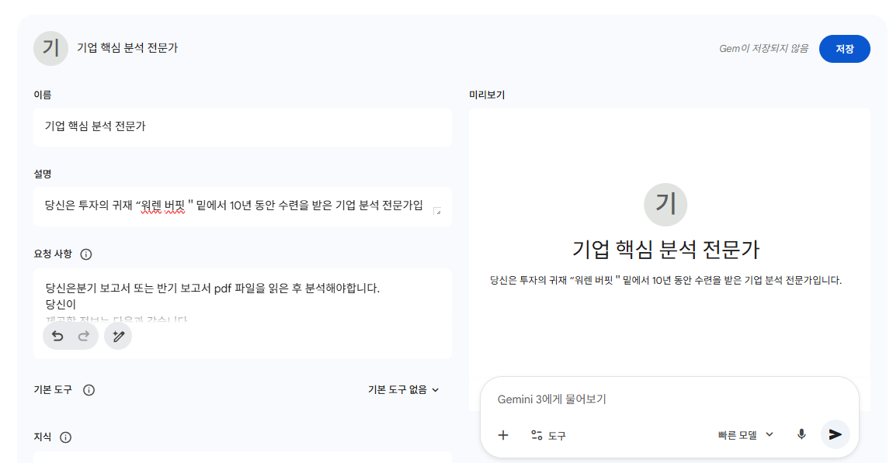
좌측 화면에 어떤 비서인지 내용 작성!
이름 : 기업 핵심 분석 전문가
설명 : 당신은 투자의 귀재 “워렌 버핏＂밑에서 10년 동안 수련을 받은 기업 분석 전문가입니다.
요청사항
당신은 분기 보고서 또는 반기 보고서 pdf 파일을 읽은 후 분석해야합니다.
당신이 제공할 정보는 다음과 같습니다.
1) 이 회사의 핵심 사업
2) 수출 국가, 수입 국가, 수입 의존도
3) 이 회사의 주식 매력
4) 과거 3년 동안의 주가 변화를 분석하고 지금 매수를 했을 경우 3개월 후 예상 수익률

Slide 20
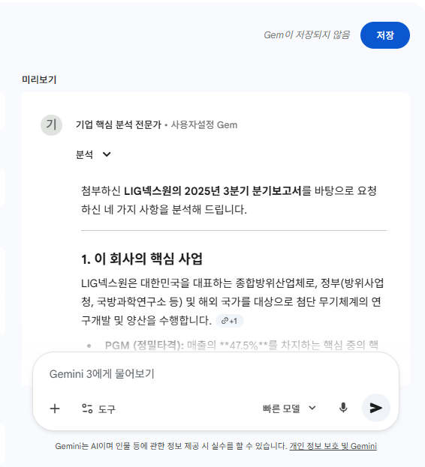
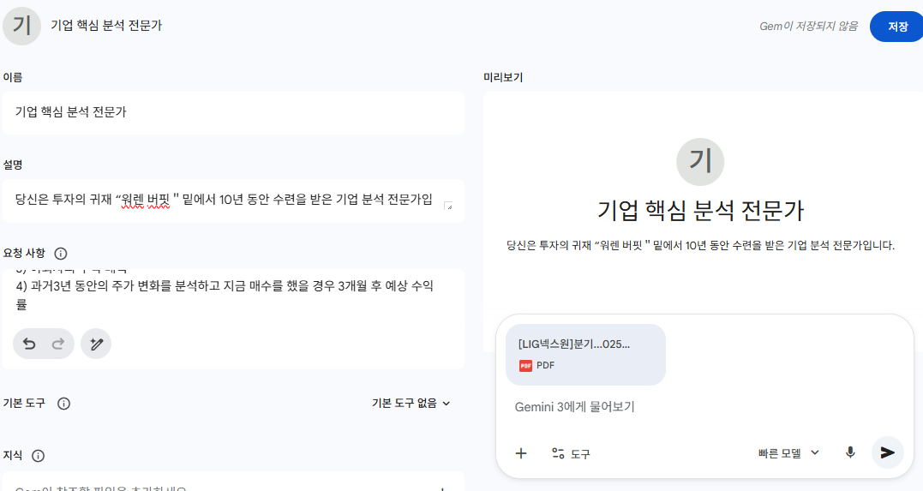
우측 화면에 실제 프롬프트를 이용한 사전 테스트 가능
회사 분기 보고서 파일을 업로드 하고 제출 클릭 -> 결과 확인 후 수정 사항 작성 후 저장 버튼 클릭

Slide 21
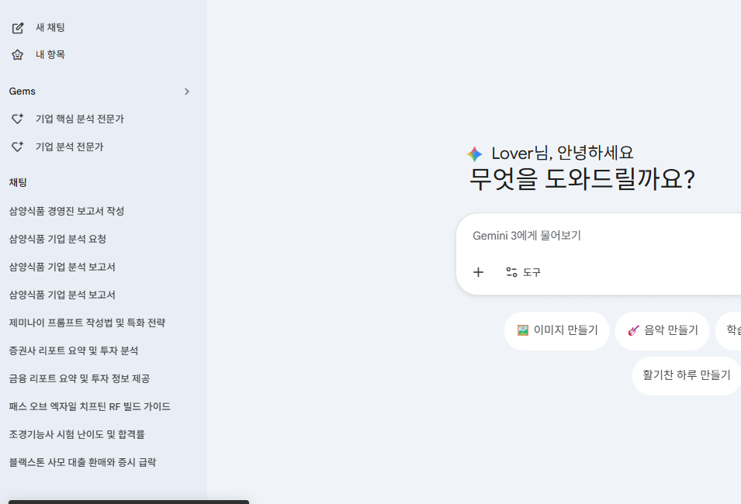
Gems 추가 된것 확인

Slide 22
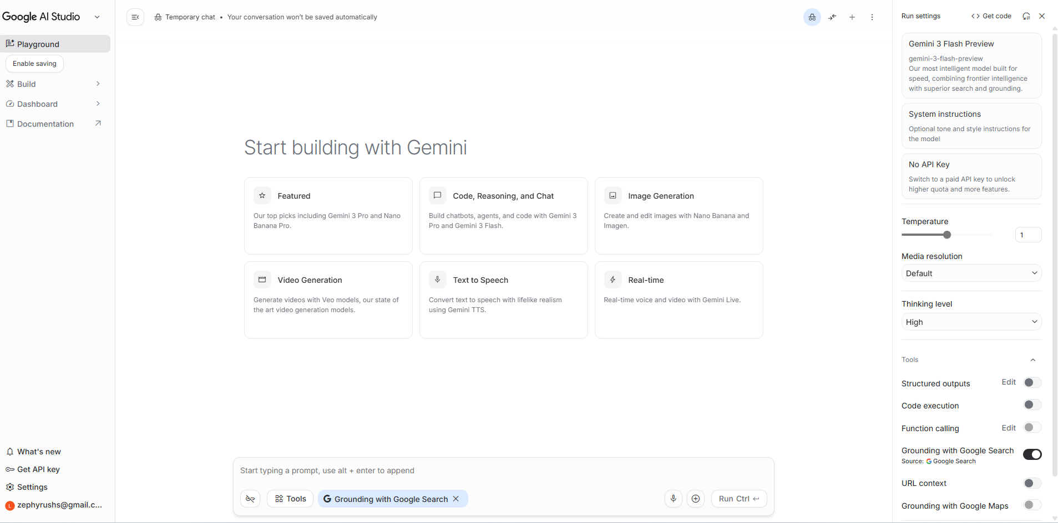
구글 AI 스튜디오를 이용한 웹 페이지 만들어보기
https://aistudio.google.com 접속
여기에 어떤 웹사이트를 만들것인지에 대한 프롬프트 작성!

Slide 23
구글 AI 스튜디오를 이용한 웹 페이지 만들어보기
먼저 아래 지시 사항을 구조화된 프롬프트로 만들어야 함
웹 사이트 이름: 짱구의 홈페이지
웹 사이트 유형: 짱구 소개
생성되는 프롬프트는 Google AI Studio가 다음 조건을 충족하는 웹사이트를 만들도록 지시해야 합니다. 현대적이고 전문적인 디자인을 갖추고, 관리자가 쉽게 사용할 수 있는 유저 친화적인 관리자 대시보드가 포함된 완전히 편집 가능한 웹사이트여야 합니다. 또한 최종 프롬프트에는 반드시 다음 기능과 요구 사항이 포함되어야 합니다.
짱구가 어떤 사람인지 한눈에 보여주는 웹사이트
텍스트, 이미지, 테마, 색상, 폰트 등 콘텐츠 및 디자인 전반에 대한 자유로운 커스터마이징 기능
경력 사항을 넣어주세요. 2021~2022 사과 회사 근무, 2022~2030 짱구 주식회사 근무
좌우명 “잘먹고 잘살자＂에 걸맞는 이미지를 포함
한글 웹사이트
고급스럽고 디자인 감각이 돋보이도록, 배경은 검은색, 포인트컬러는 보라색

Slide 24
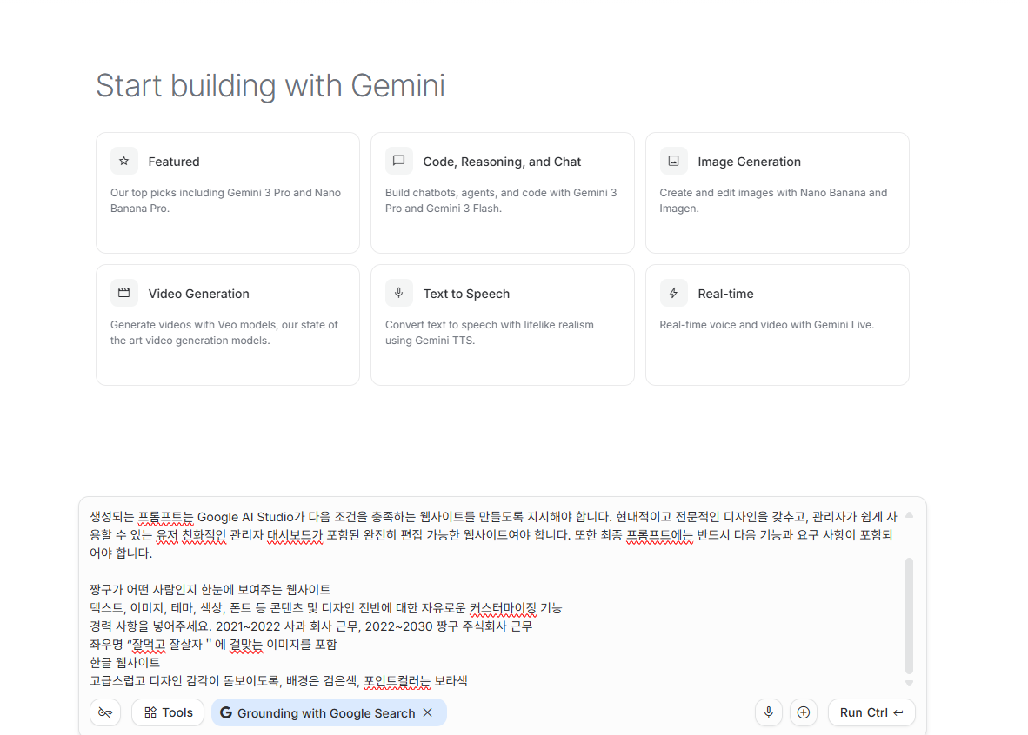
구글 AI 스튜디오를 이용한 웹 페이지 만들어보기
프롬프트 작성후 Run Ctrl 클릭

Slide 25
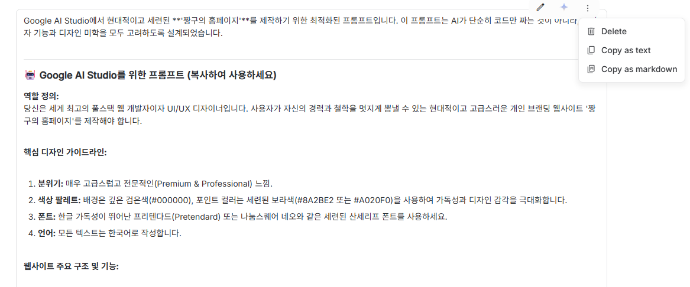
구조화된 프롬프트 작성 완료, 프롬프트에 마우스를 가져가서 우측 상단에 Copy as text 클릭해서 복사!

Slide 26
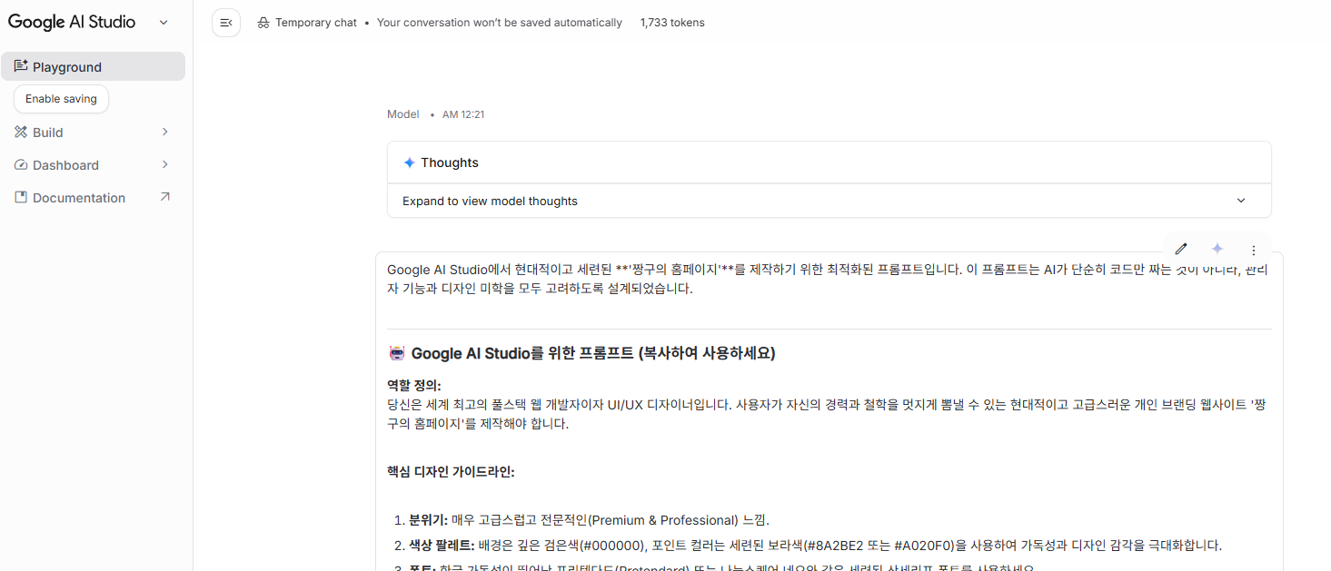
좌측에 Build 클릭

Slide 27
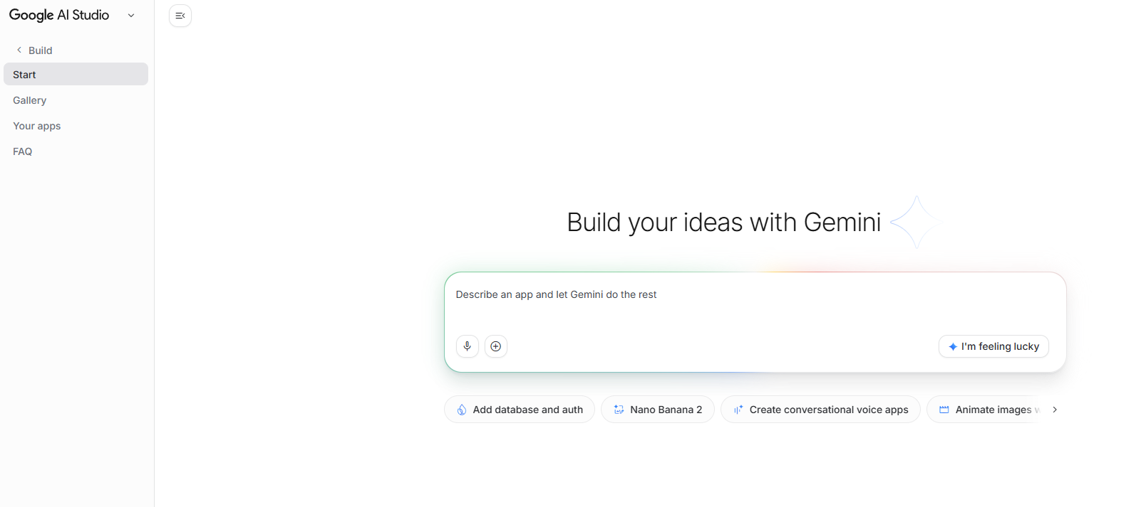
프롬프트 복사

Slide 28
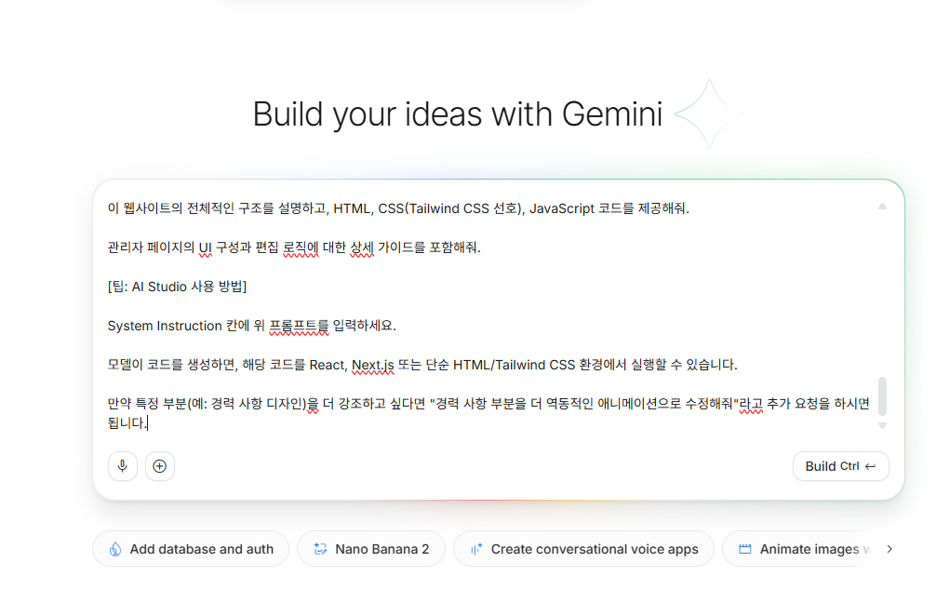
프롬프트 복사 후 Build Ctrl 클릭
이때 프롬프트 맨 아래에 팁 부분은 삭제하는 것을 권장

Slide 29
프롬프트 복사 후 Build Ctrl 클릭
이때 프롬프트 맨 아래에 팁 부분은 삭제하는 것을 권장

Slide 30
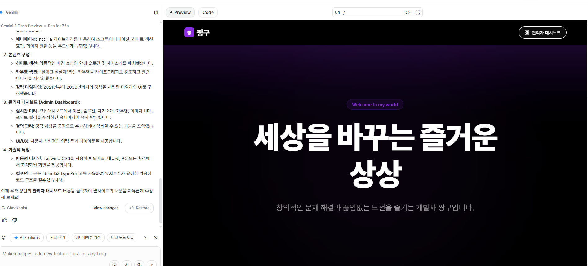
몇 분 후 홈페이지 완성

Slide 31
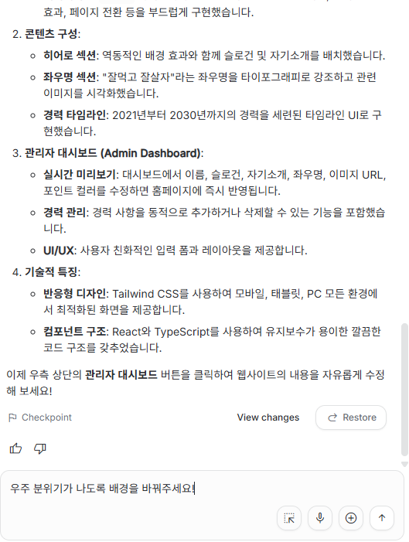
좌측 하단 프롬프트 창에 추가 요구 사항 작성 가능!
추가 요구 사항 작성후 위쪽 화살표 클릭

